Slide 1

Weltjugendtag Seoul 2027
3. – 8. August 2027
Österreichische Nationalkoordination

Slide 2
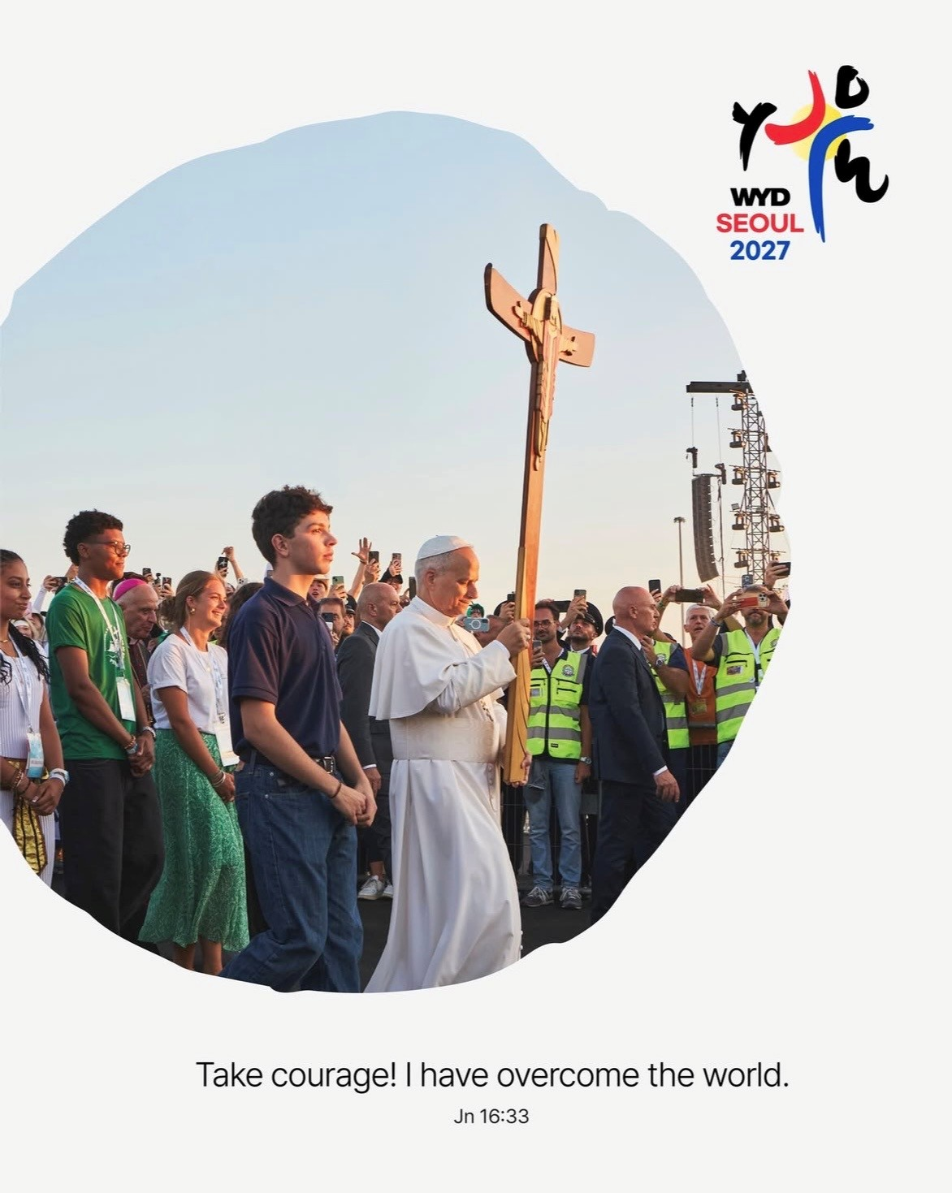
Gebet zum Weltjugendtag 2027 in Seoul
Liebender Vater aller jungen Menschen, wir danken dir, dass du uns einlädst, teilzuhaben an deiner unendlichen Liebe und Barmherzigkeit.
Unser Vater, wir vertrauen uns dir an. Mögen junge Menschen auf der ganzen Welt in deiner Kirche Halt finden und an der Freude der Gemeinschaft und Einheit teilhaben.
Herr Jesus Christus, du hast die Welt besiegt. Jetzt und für alle Zeit. Mögen alle Menschen die Hoffnung entdecken, die in deinem Aufruf liegt, Mut zu haben und zu erkennen, dass das Kreuz der Liebe und der Vergebung der wahre Sieg über die Welt ist.
Oh Heiliger Geist, Flamme der Liebe, durch deine wunderbare Hand hast du die Samen des Glaubens in Korea gesät. Entzünde die Flamme des Glaubens der koreanischen Märtyrer in unseren Herzen und mache uns zu Jüngern, die das Evangelium des Friedens, der Liebe und der Wahrheit leben.
Herr, wir beten, dass wir durch diese Pilgerreise des Weltjugendtags einander zuhören, deinen Willen erkennen und eine synodale Kirche werden, die mit jungen Menschen gemeinsam unterwegs ist. Amen.
Unsere Liebe Frau der Barmherzigkeit und des Friedens, bitte für uns. Heilige Patrone des Weltjugendtages Seoul 2027, bittet für alle jungen Menschen.
Gebet genehmigt von Erzbischof Peter Chung (Seoul/Südkorea)

Slide 3
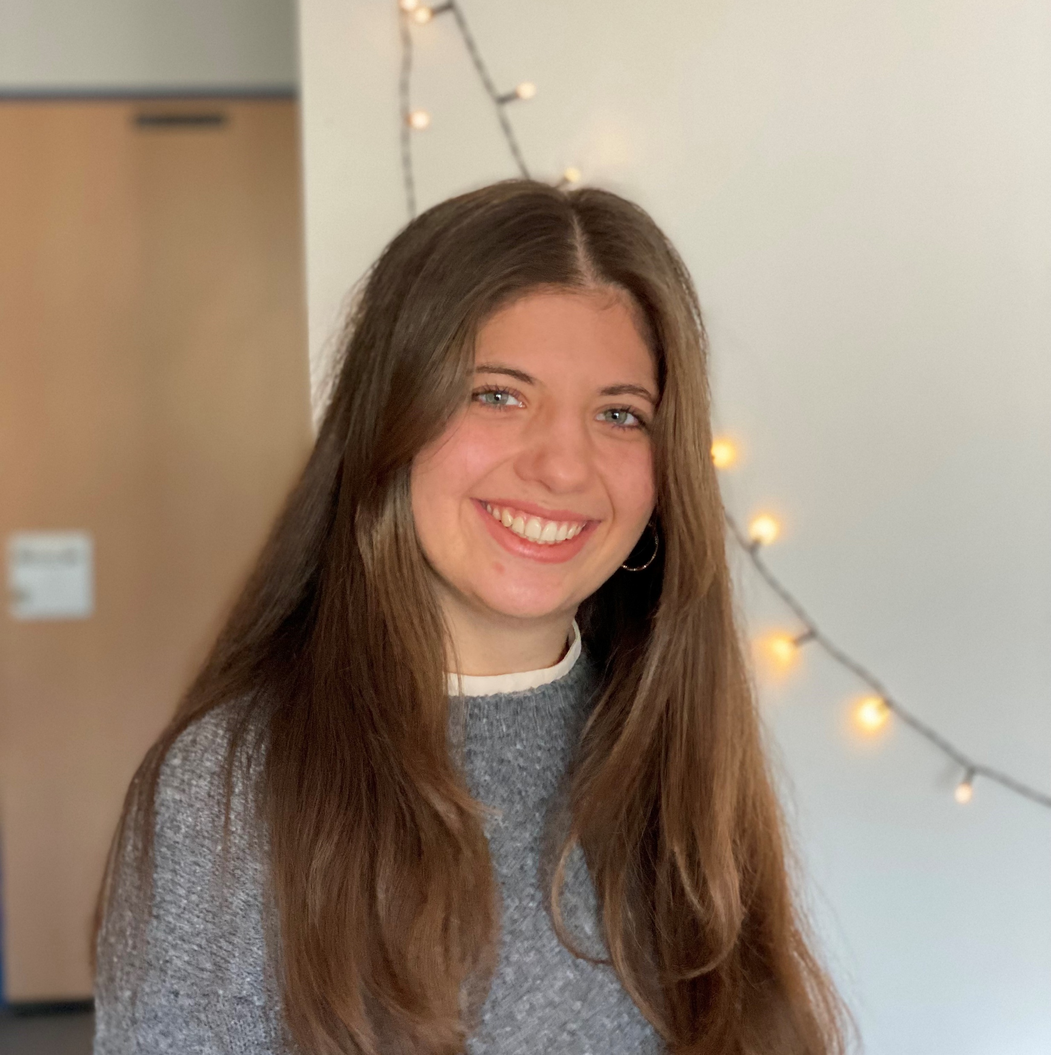
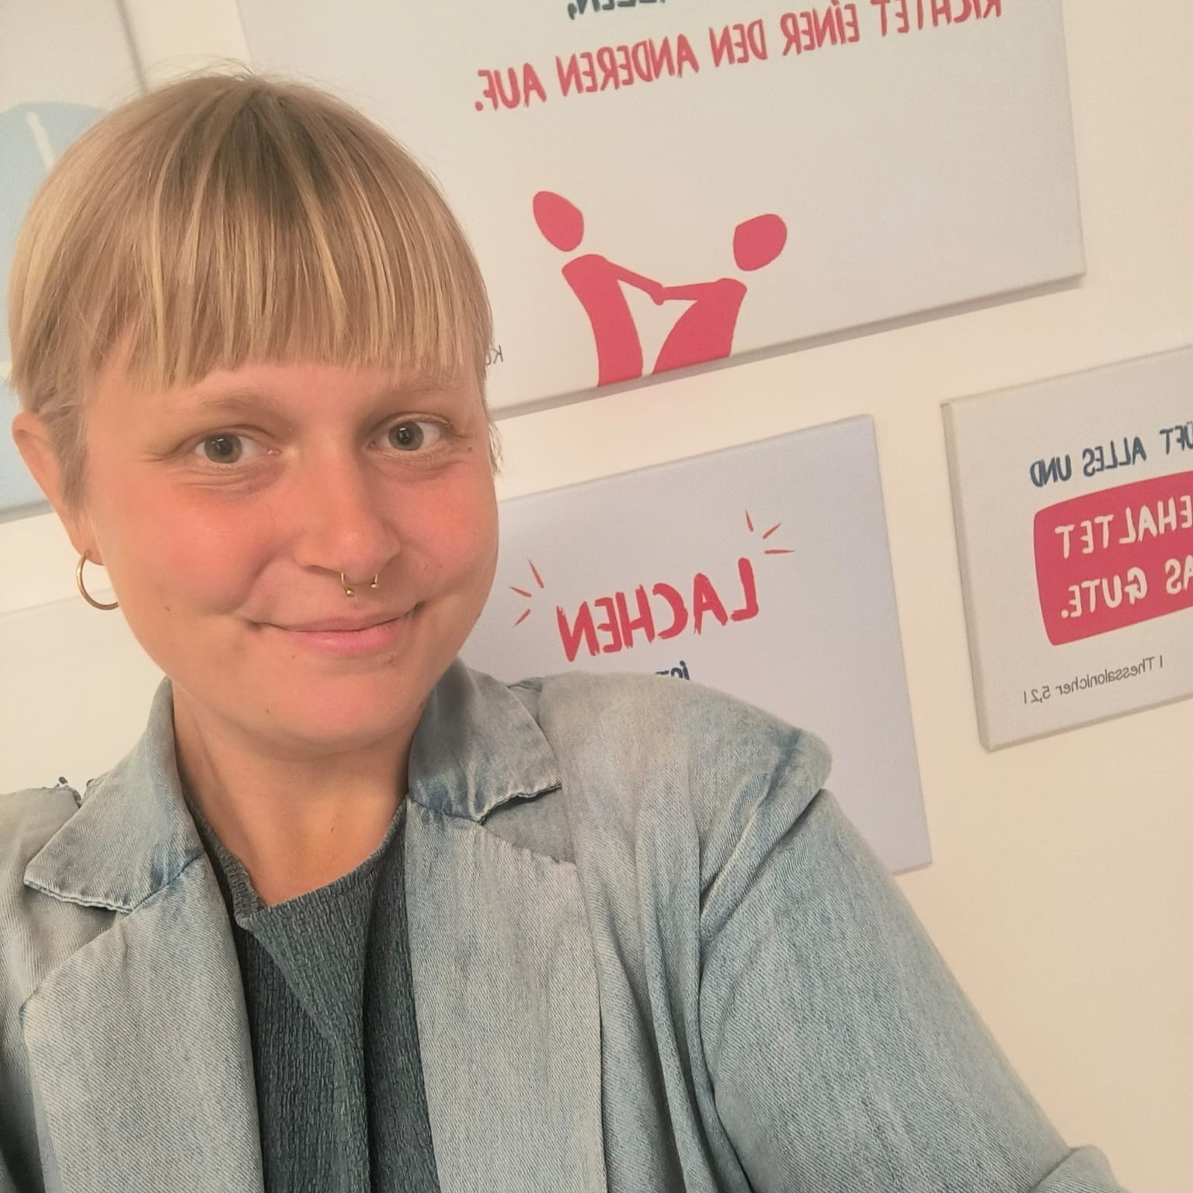
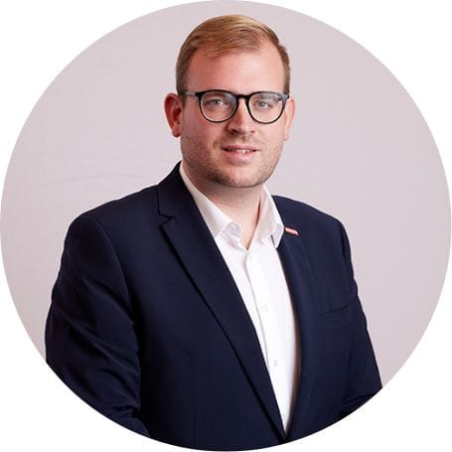



Österreichische Nationalkoordination
Gabriella Cobzaru
Koordinierungsstelle JAKOB
Nationalkoordinatorin für Orden, Bewegungen, Gemeinschaften, Initiativen und Gebetskreise E-Mail: austria@weltjugendtag.at oder kontakt@jakob.or.at
TAMARA CERMAK
Katholische Jugend Österreich
Referentin für Jugendpastoral E-Mail: austria@weltjugendtag.at oder
tamara.cermak@kath-jugend.at
MATTHIAS LINUS MÖLLER
Österreichische Bischofskonferenz
Referent für Kinder- und Jugendpastoral
E-Mail: matthias.moeller@pastoral.at

Slide 4
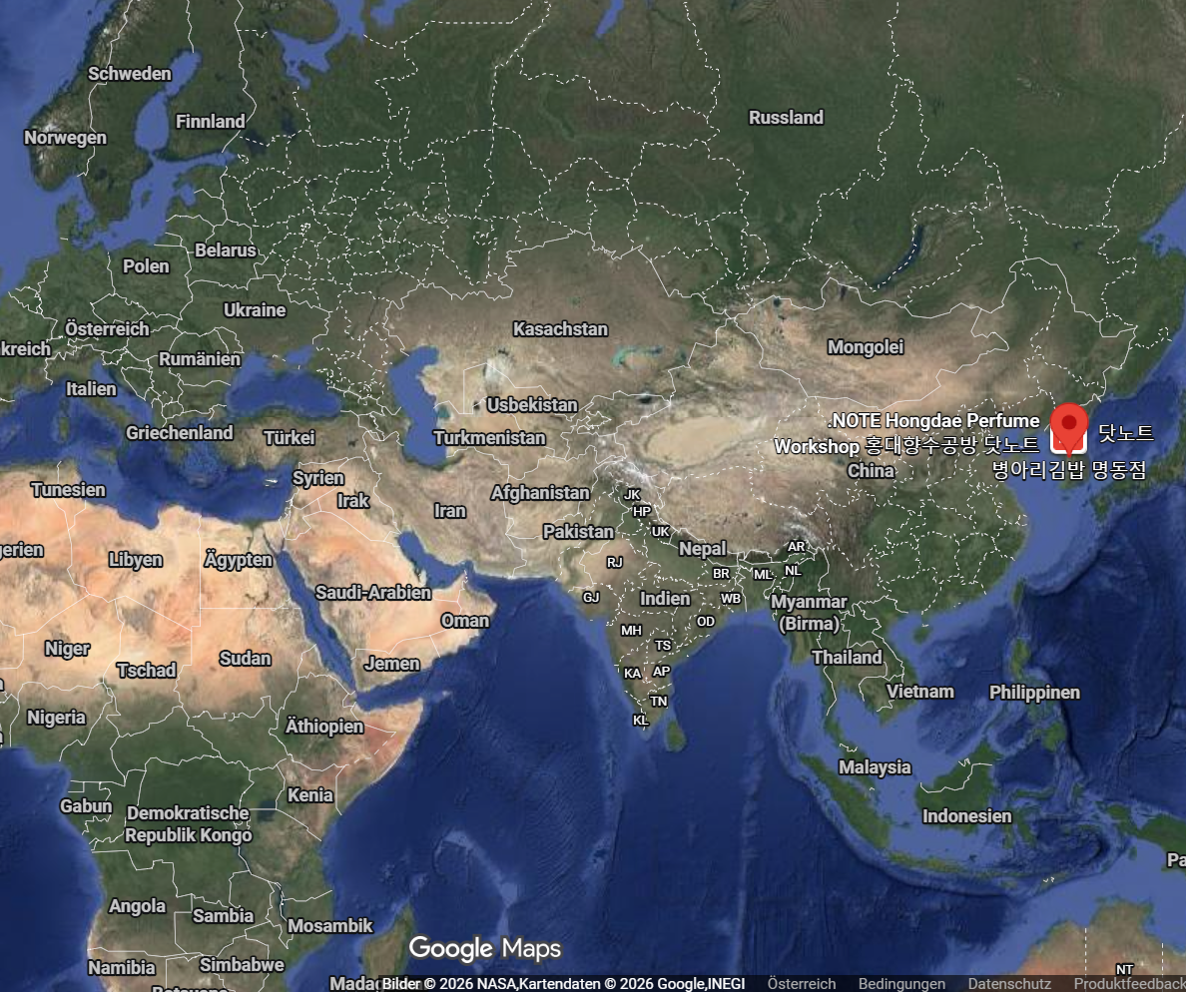
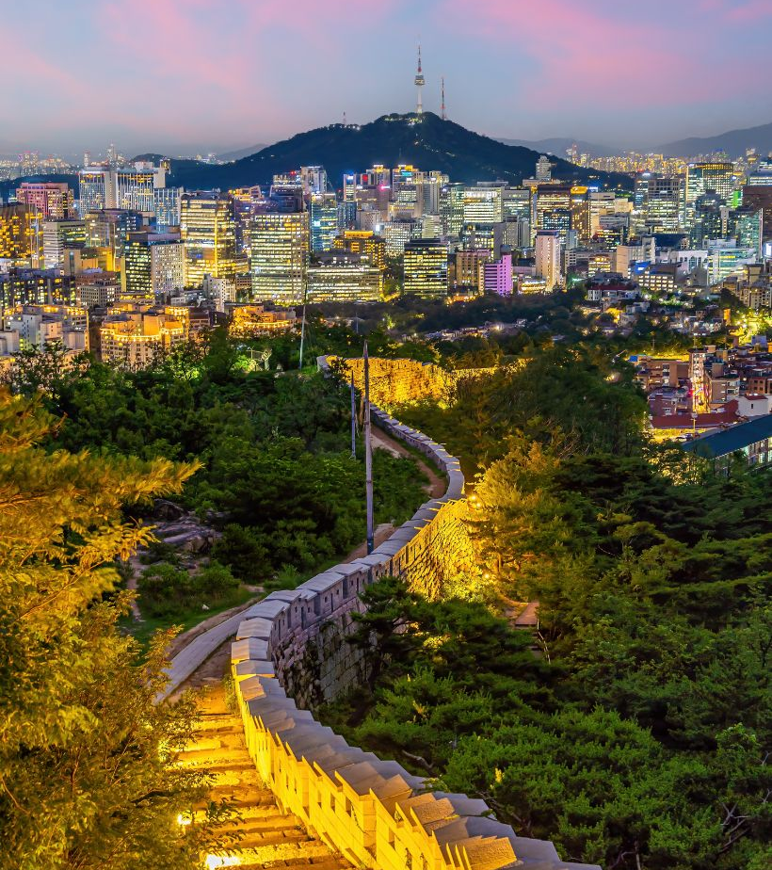

Weltjugendtag 2027
3. – 8. August 2027 | Seoul, Südkorea

Slide 5
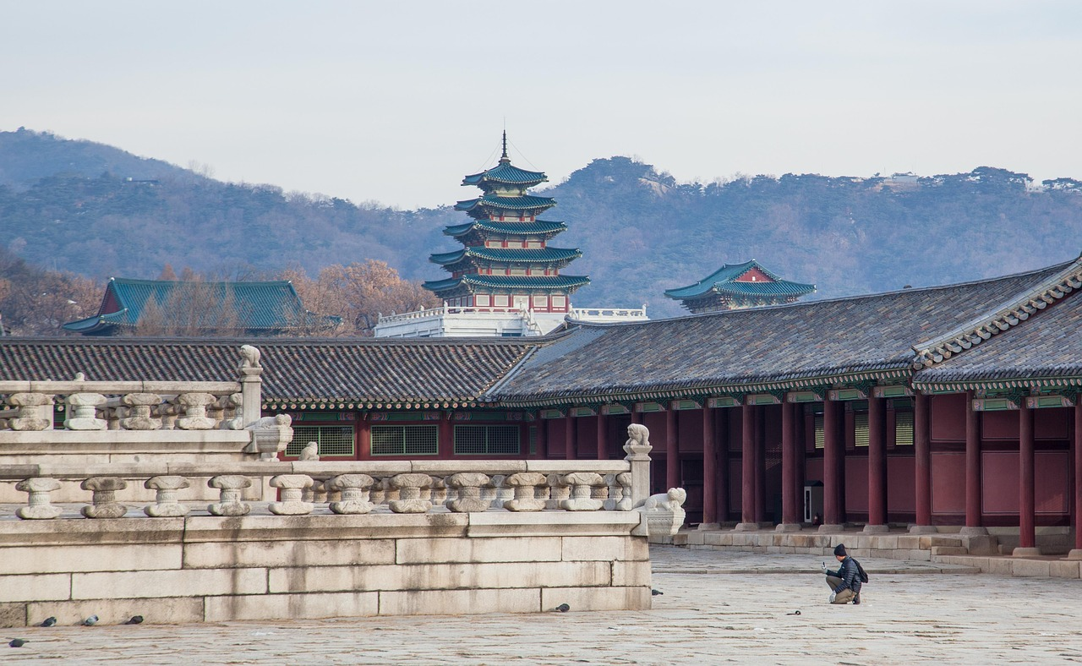
Tage der Begegnung
29. Juli – 2. August 2027
Tage der Begegnung / Tage in den Diözesen
Unterbringung in Gastgemeinden und Gastfamilien
Kennenlernen der Ortskirche, der Menschen und der Region
Offizielle Anmeldung für den WJT:
Lissabon: Ende Juni
Rom: Anfang Mai
Anmeldung bei uns: jederzeit

Slide 6
Die katholische Kirche in Korea
Im 17. Jh.: Leien gründen kath. Kirche; Treffen im Geheimen, starke Verfolgung, viele Märtyrer
Im 19. Jh.: Aufbau einer eigenen Kirchenstruktur und Ausbildung koreanischer Priester
1984: Papst Johannes Paul II.: Heiligsprechung von 103 koreanischen Märtyrern
2014: Papst Franziskus: Besuch in Korea und Seligsprechung von 124 Märtyrern
Kirche heute: Symbol für Standhaftigkeit und Treue im Glauben

Slide 7

Motto und Logo
Habt Mut: Ich habe die Welt besiegt. (Joh 16, 33)
Das Kreuz
Roter Pinselstrich = Gottes Wille
Blauer Pinselstrich = auf Erden
Gelber Kreis = Heiliger Geist & Sieg Christi
Die Kalligrafie
„서울, Seoul“ erscheint in traditioneller koreanischer Schrift, ergänzt durch die kreativ integrierten Buchstaben W, Y und D (World Youth Day)
Die stilisierte Person
Das Kreuz zusammen mit dem koreanischen Buchstaben „ieung“ (ㅇ) = die Silhouette eines begeisterten, jungen Menschen.
Die Farben
Farben der koreanischen Flagge
Rot = Martyrium,
Blau = Energie der Jugend
Gelb = Heiliger Geist & die Herrlichkeit Christi.
Schwarz = unbekannte Zukunft, die das Licht der Jugend erwartet

Slide 8
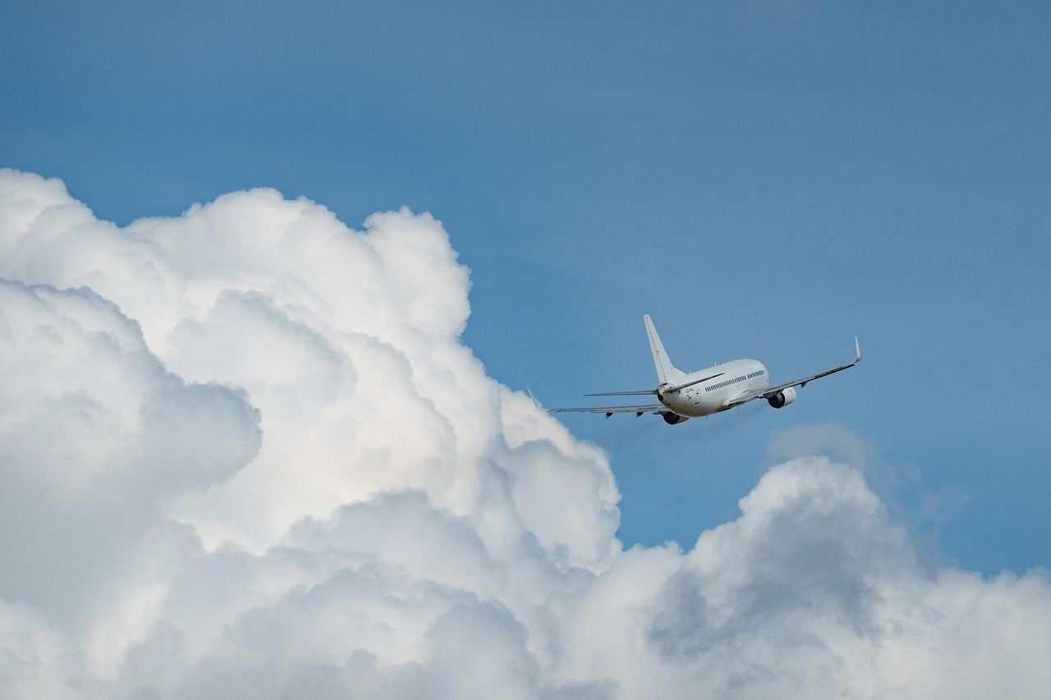
Kosten und Fundraising
Hin- und Rückflug: ca. 700€-1.100€
9 Monate vor Abreise über Reisebüro: ca. 1.200€ (Versicherung, gute Stornobedingungen!)
Pilgerpaket: ca. 300€ (?)
INSGESAMT: max. 2.000€
Fundraising, um den Jugendlichen die Reise zu ermöglichen:
Kaffee und Kuchen nach der Hl. Messe oder Veranstaltungen
Filmabend mit Eintrittspreis oder freiwilligen Spende
Spenden-Lauf
Benefizkonzert mit freiwilliger Spende

Slide 9
Einreisebestimmungen
Für österreichische Staatsbürger/innen: Bis zu 90 Tage visumfrei mit gültigem Reisepass
Keine Impfpflichten oder elektronische Reisegenehmigung (K‑ETA) erforderlich (bis mind. 31. Dez 2026)
Aber: Impfung gegen asiatische Gehirnhautentzündung empfohlen

Slide 10
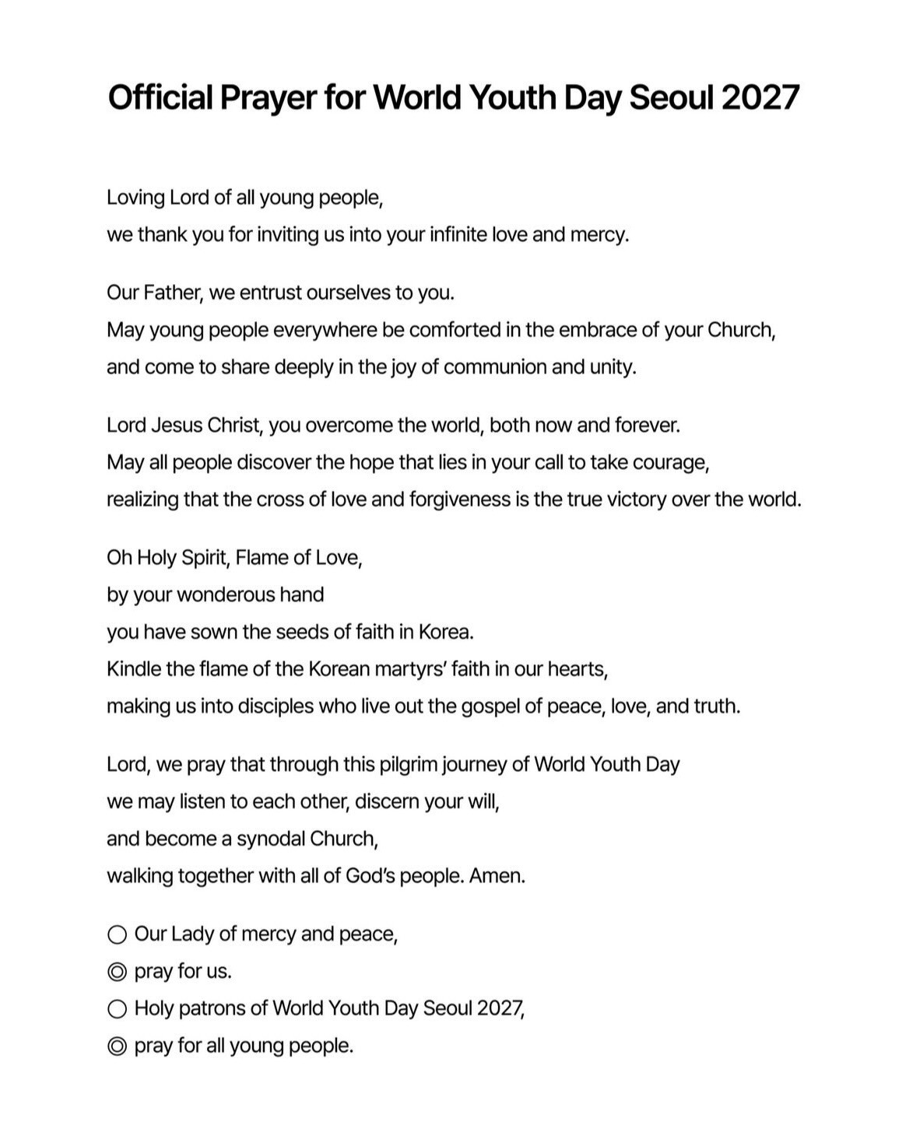

Spirituelle Vorbereitung
Workbook: https://wydseoul.org/en/introduction/workbook

Slide 11
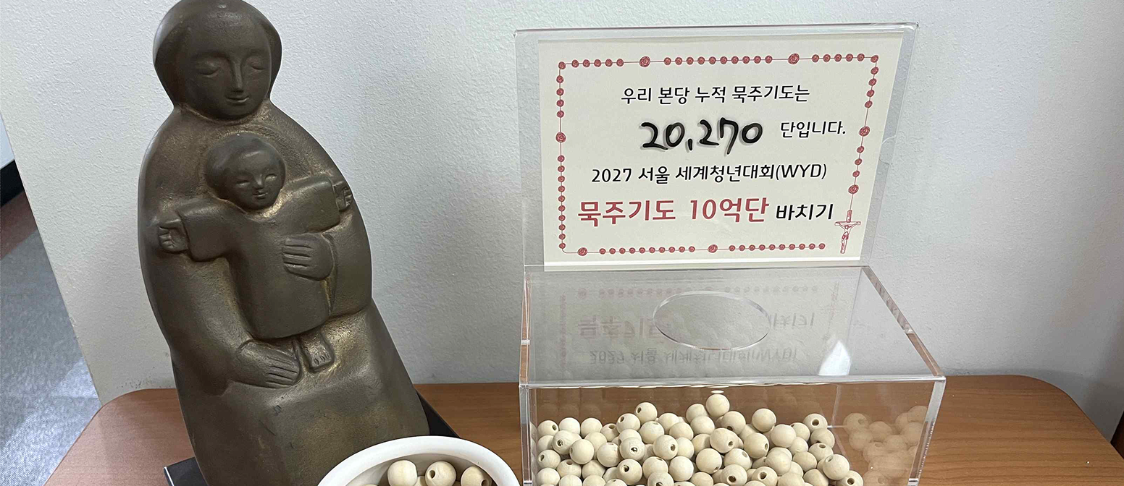
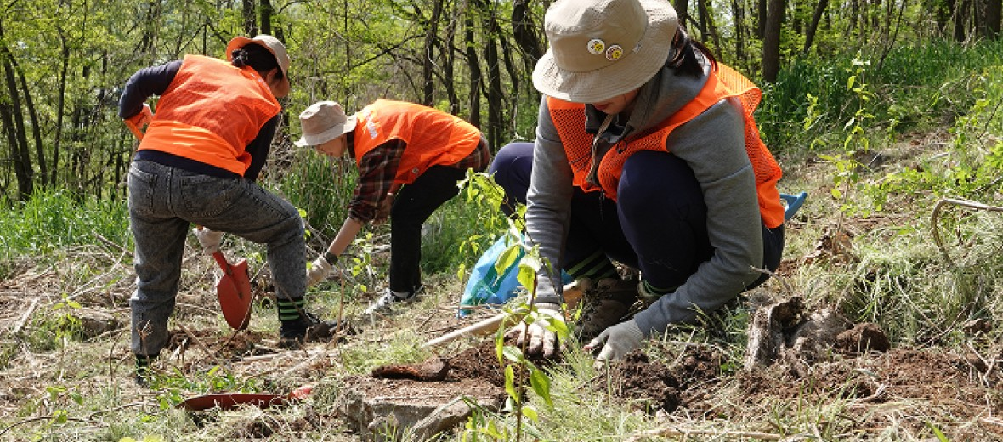
ROSENKRANZ-BEWEGUNG
Rosenkranz beten mit den Intentionen des WJT 2027
Offizielles WJT-Gebet zum Schluss
Teilnahme als:
Pfarre
Gruppe
Einzelperson
TREE PLANTING PROJECT
Planting Faith, Cultivating Hope
Teil der Kampagne Breath of Life

Slide 12
Next steps
Träume und bete! Wie könnte der Weltjugendtag euch bereichern? Was könnte der Weltjugendtag zum Aufbau des Reiches Gottes in deiner Gemeinde/Gruppe beitragen?
Hör dich um! Wer könnte mitfahren? Wer könnte bei der Organisation helfen? Gibt es Interessenten und Unterstützer?
Such dir ein Team (ein bis zwei gute Köpfe) und entwickelt ein gemeinsames Bild! Setzt Aufgabenbereiche fest.
Gibt es Besonderheiten, die ihr in eure Reise einbauen möchtet? Wollt ihr vor oder nach dem Weltjugendtag noch Orte besuchen?
Falls ihr an den Tagen der Begegnung teilnehmen wollt - such dir eine Diözese und Pfarre und nimm mit ihnen Kontakt auf!

Slide 13
Suche frühzeitig Flüge nach Seoul. Vergleiche die Angebote mit verschiedenen Abflugsorten.
Kalkuliert den ungefähren Preis. Kommen noch Extraausgaben hinzu?
Mach fleißig Werbung und lade Jugendliche ein mitzufahren! (wir unterstützen dich gerne dabei)
Melde deine Gruppe bei der Nationalkoordination an.
Such dir eine geistliche Begleitung: Priester oder Ordensmänner/-frauen, die euch gut geistlich begleiten können.
Bereitet euch spirituell vor und beginnt, Koreanisch zu lernen.
Plane die Details für eure Reise. (Abfahrt, Vortreffen, Gestaltung, etc.)
Freue dich auf den Weltjugendtag und lass dich auch von Schwierigkeiten nicht entmutigen. Sei dir gewiss, dass Gott bei euch ist!

Slide 14

Unsere Homepage
www.weltjugendtag.at | Newsletter abbonieren!!

Slide 15


Breakout Rooms (20min)
Im Plenum
Vorstellung & Austausch
Habt ihr schon Vorstellungen/ einen Plan?
Was wünscht ihr euch von uns?
Résumé des Austauschs
Conclusio

Slide 16
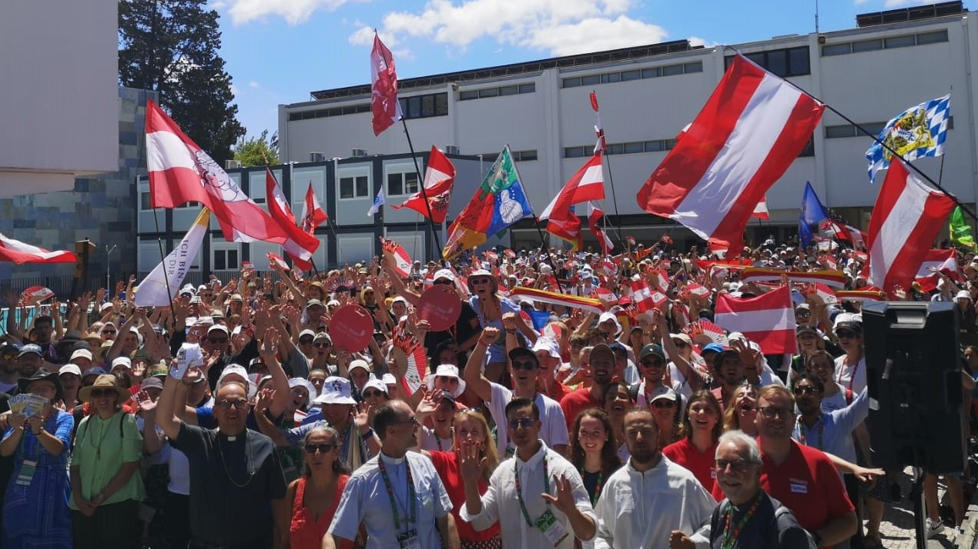
DANKE !

